Slide 1
day5上——运营管理——店铺呈现（下）店铺装修

Slide 3
一、店铺规划
二、作图工具介绍
三、装修素材制作
四、模拟商城装修

Slide 4
了解店铺装修的概念
理解店铺装修思路和重要性
掌握装修素材制作工具的基本操作和装修素材的制作流程
掌握模拟商城店铺装修基本操作流程

Slide 5

要学到哪些才能完成店铺装修？
头脑风暴

Slide 6
整体规划
页面布局
寻找素材
使用工具
制作图片
了解后台
完成装修
检查调整
后台上传

Slide 7
店铺规划

Slide 8
1. 功能布局
店铺装修应保证有什么功能：
1.方便客户快速查找所需产品及关联产品
2.将店铺卖点信息展现给客户
3.让客户对店铺形成第一印象
4…….

Slide 9
店铺招牌
店铺图标
定位标语
促销信息
收藏标识
…….
产品分类
产品导航
产品分类
优质产品展示
…….
其他信息
客服接待
售后保障
……
卖点信息
店铺促销
产品信息
爆款推荐
……

Slide 10
2. 视觉布局
1
客户都是非专业的买家
2
把握浏览的“第一屏”
3
保证7秒内加载完成
4
确定主色调，不宜超过三种

Slide 11
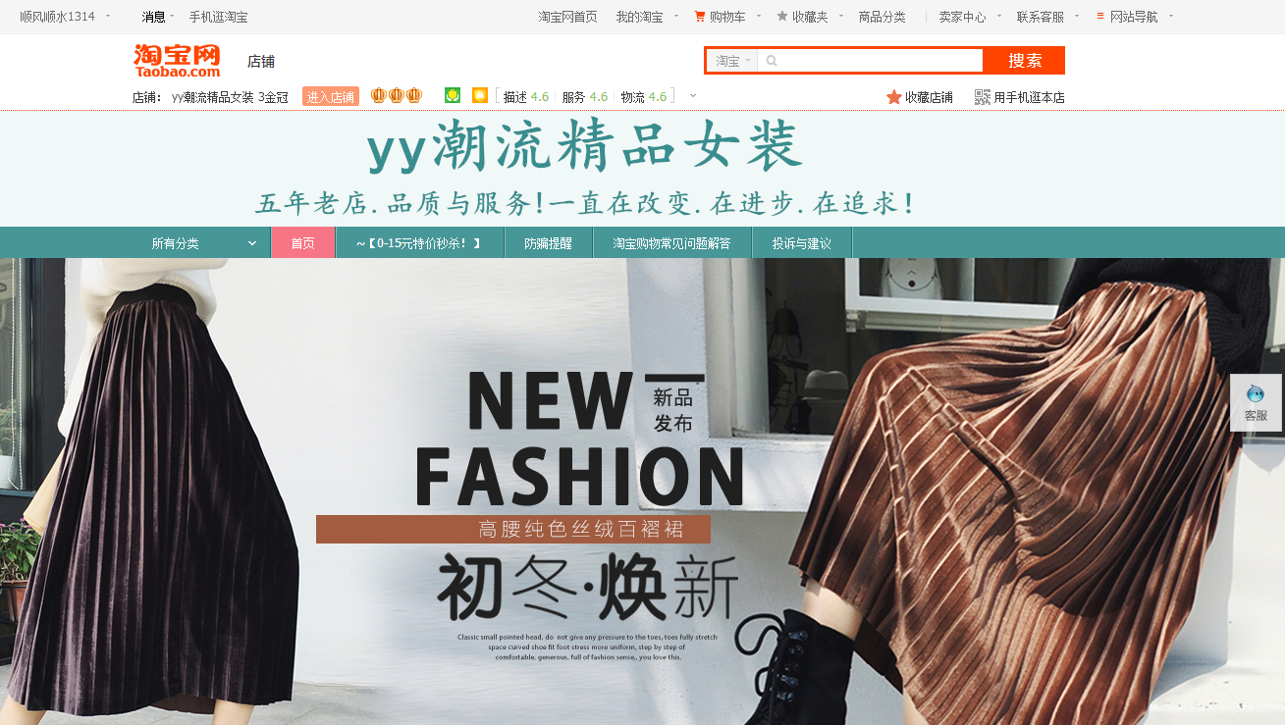
店铺装修认识
店招
950*120PX
导航栏
轮播
950*400（100-600）PX

Slide 12
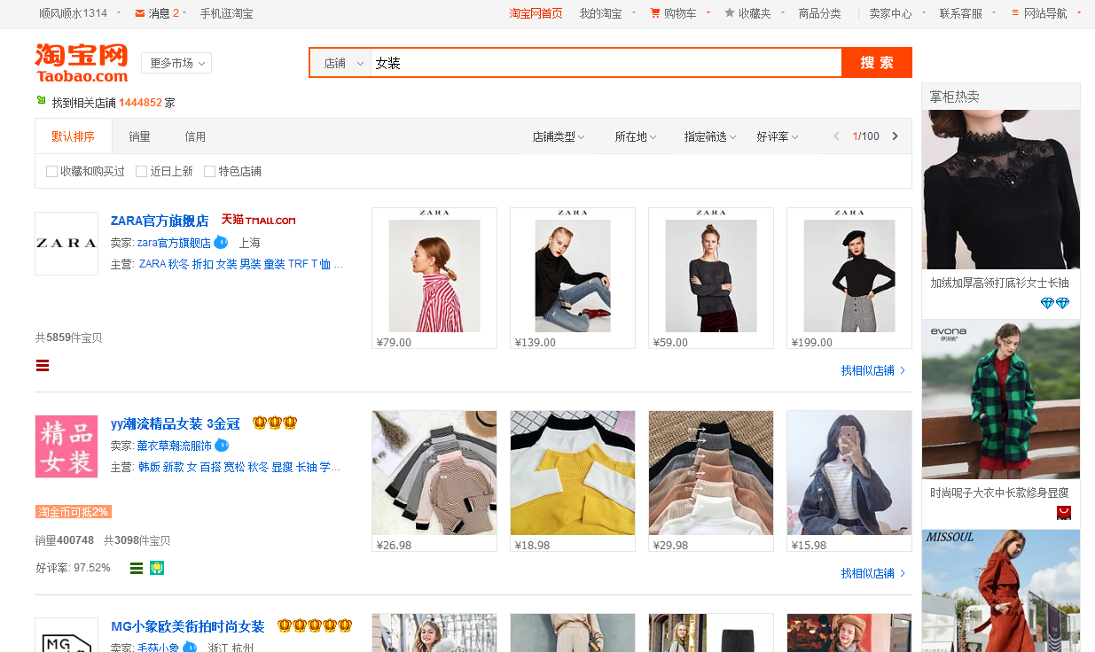
店标
80*80PX

Slide 13
作图工具介绍

Slide 14








1. 工具认识
截图
工具
专业工具
浏览器工具
聊天工具
系统截图
作图
工具
美图秀秀
美图淘淘
光影魔术手
photoshop

Slide 15
2. 美图秀秀
抠图
加饰品
去水印
加文字
重要操作

Slide 16
① 消除水印-消除笔
1
打开一张所需要去水印的图片
2
使用消除笔选中所需要的区域
3
多消除几次直至水印消除
4
完成消除水印并保存图片

Slide 17
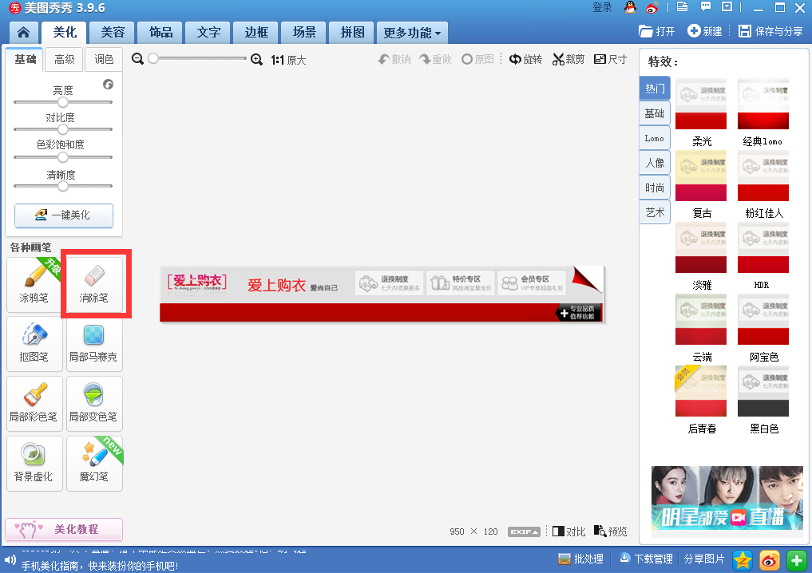
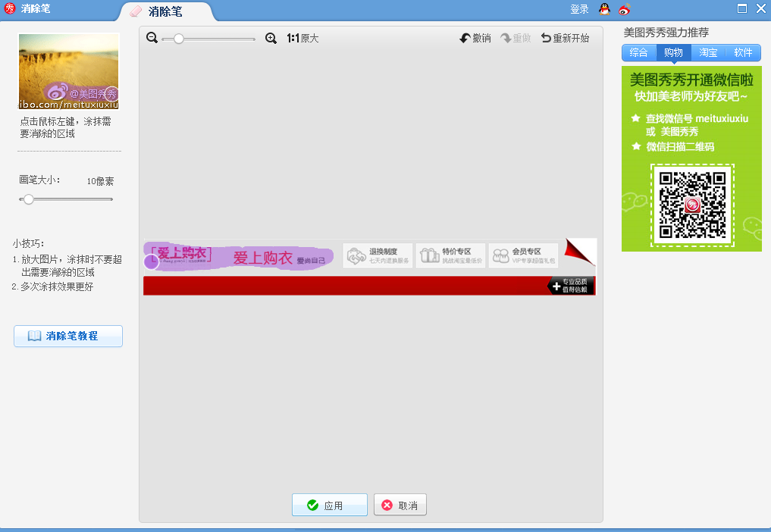
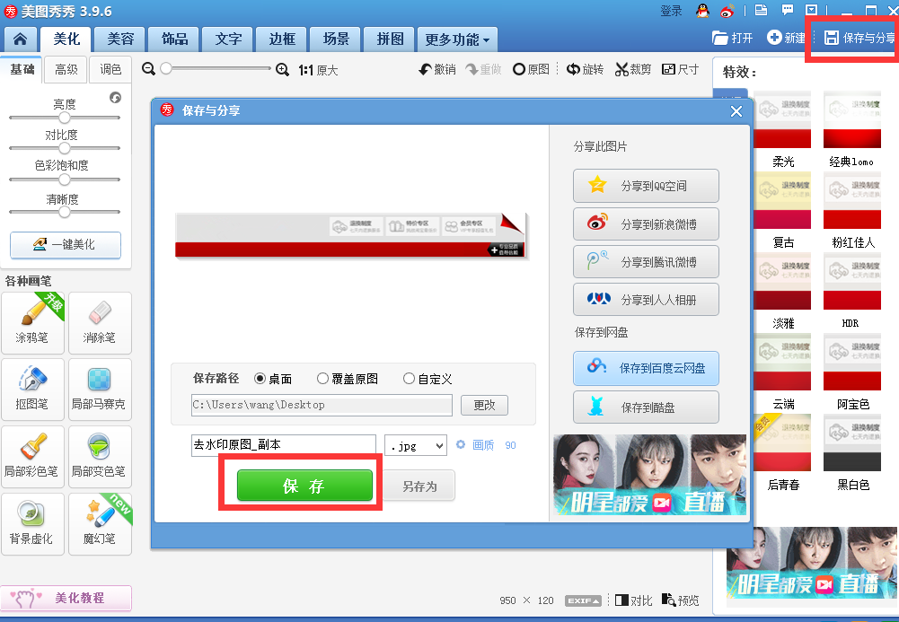
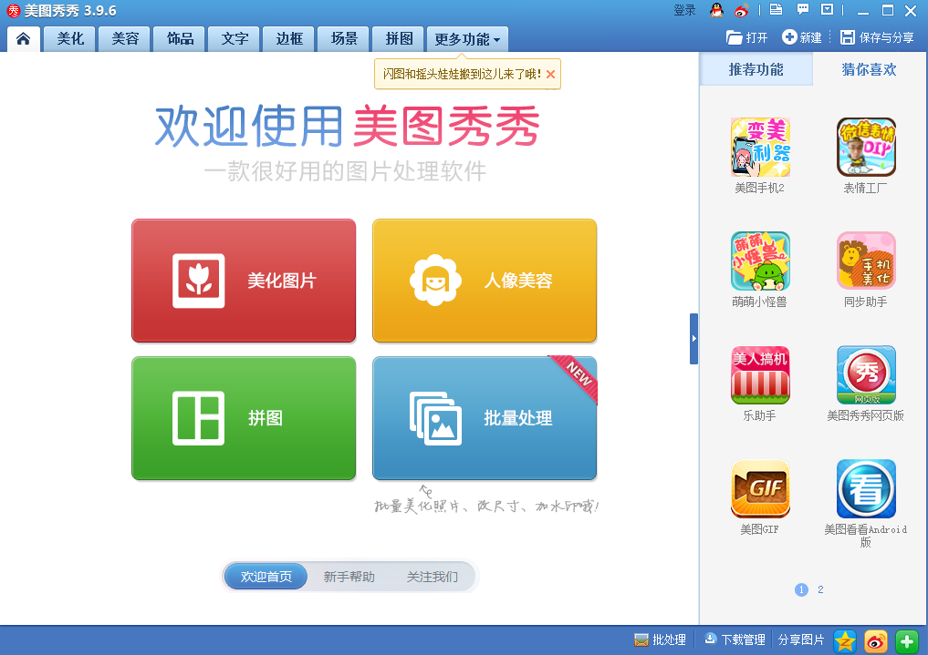
使用消除笔选中所需要的区域
完成消除水印并保存为jpg格式
多消除几次直至水印消除
Notes:
此处截图老师可以换成自己的

Slide 18
② 消除水印-涂鸦笔
1
打开一张所需要去水印的图片
2
使用涂鸦笔吸取想要添加的颜色
3
用画笔将颜色覆盖在水印上
4
完成消除水印并保存图片

Slide 19
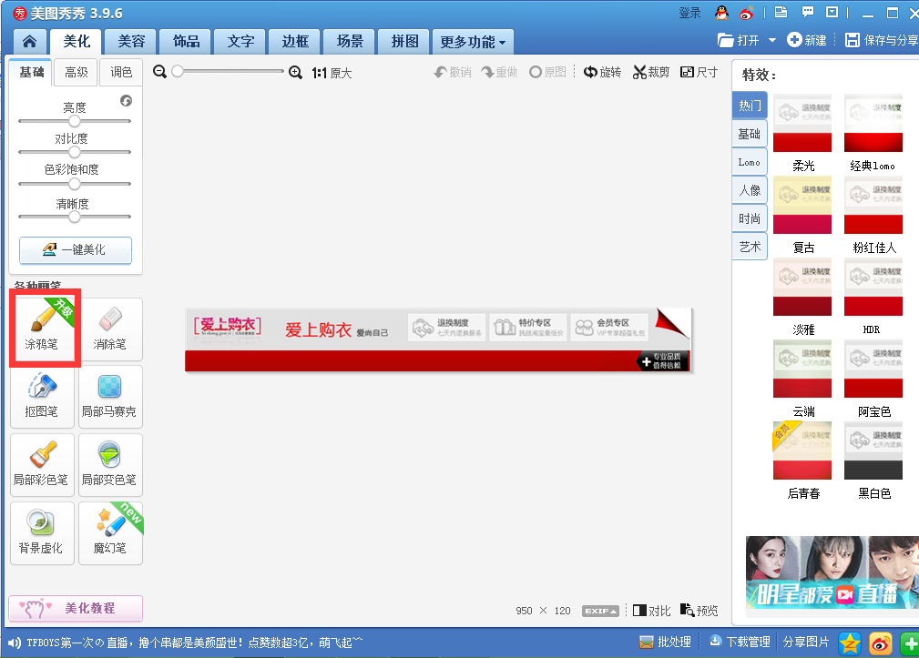
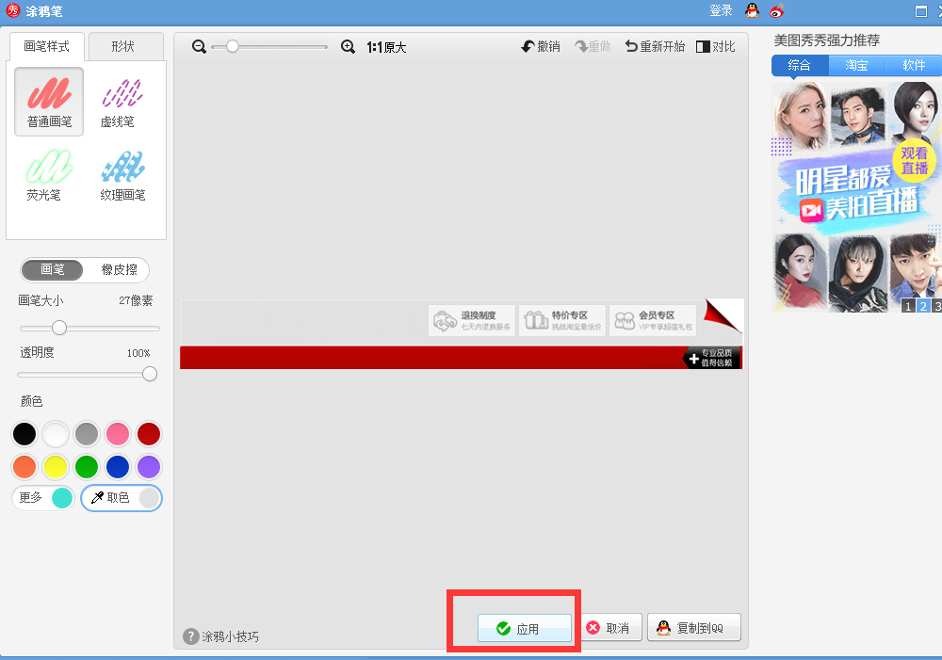
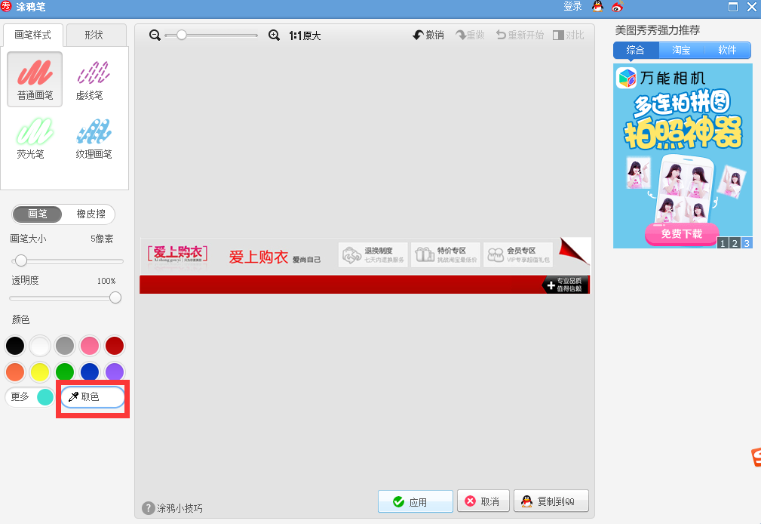
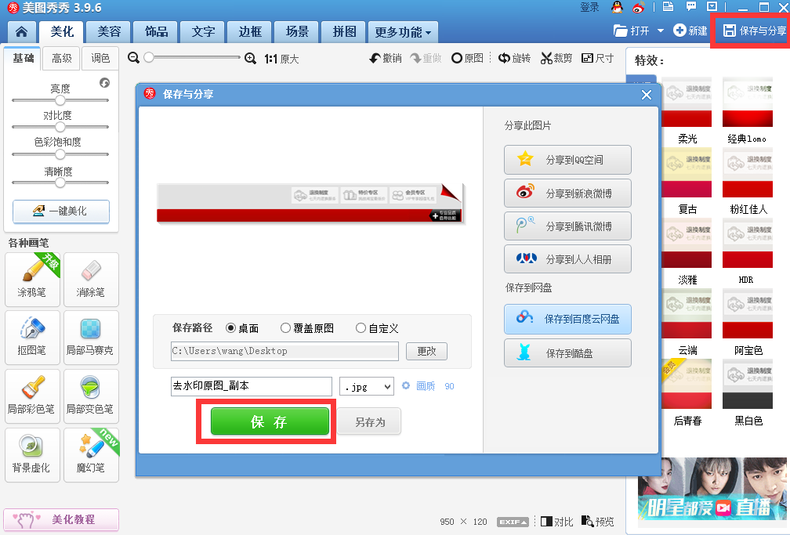
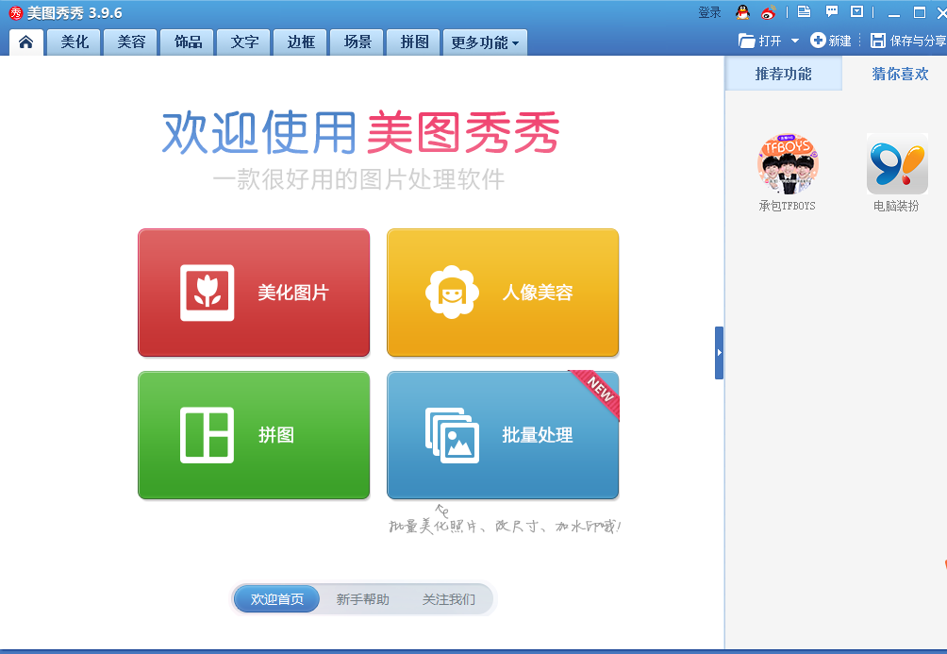
消除干净后应用并保存
使涂鸦笔的取色功能，吸取想要覆盖的颜色
Notes:
此处截图老师可以换成自己的

Slide 20
③ 抠图
1
打开一张所需要抠图的图片
2
使用抠图笔选中所需要的区域
3
使用删除笔删除不需要的区域
4
完成抠图并保存

Slide 21
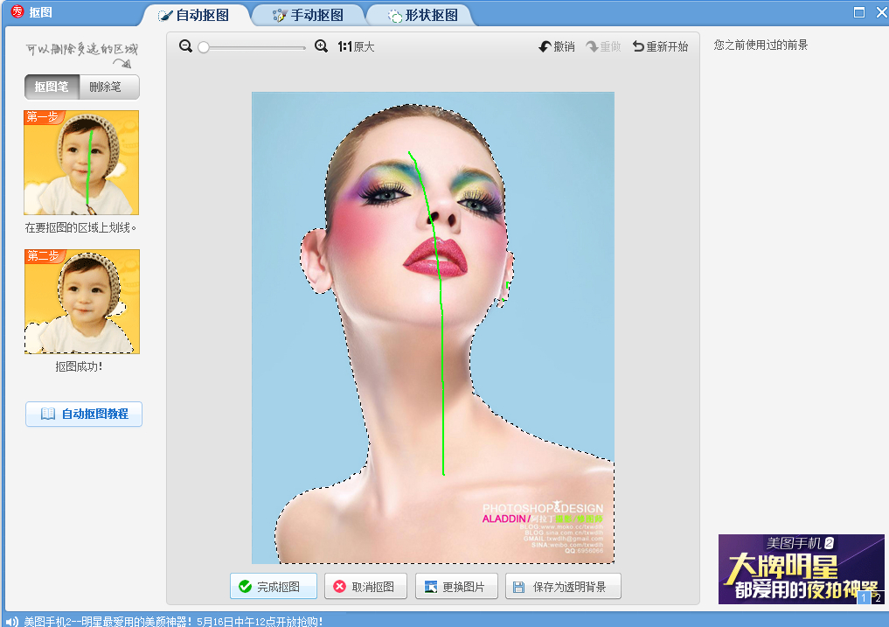
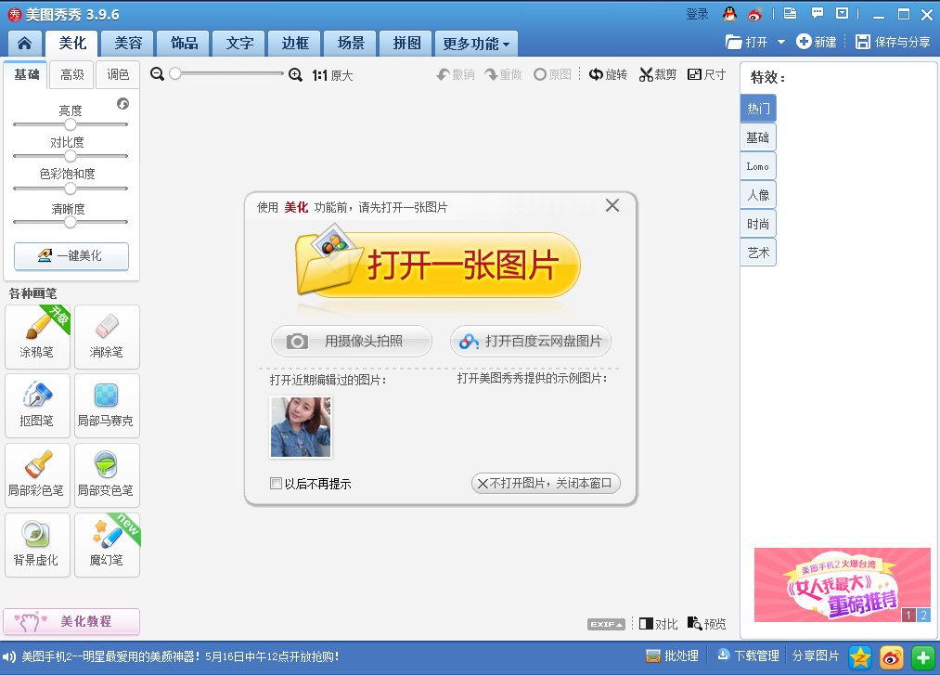
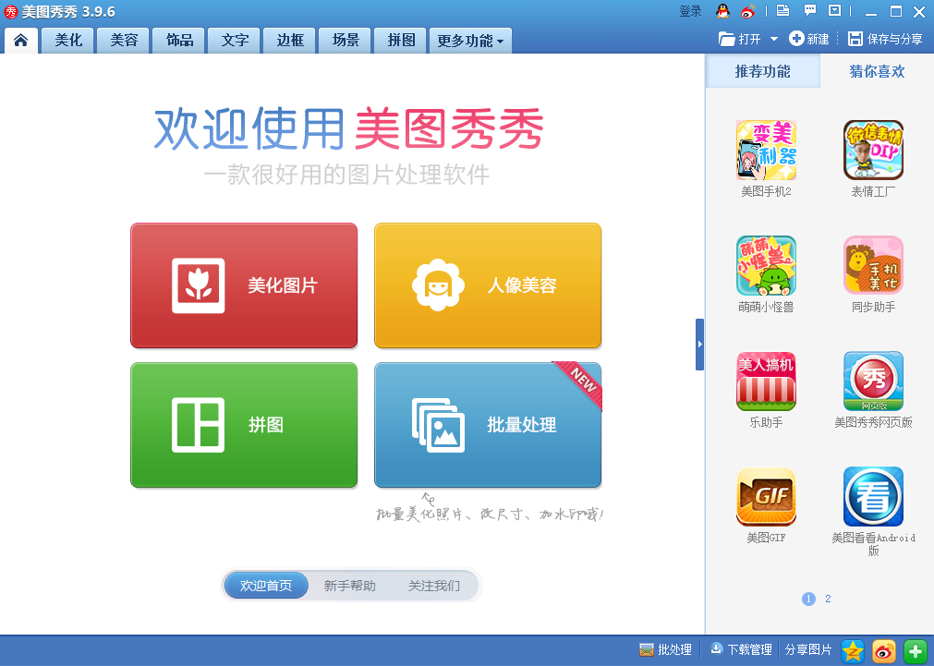
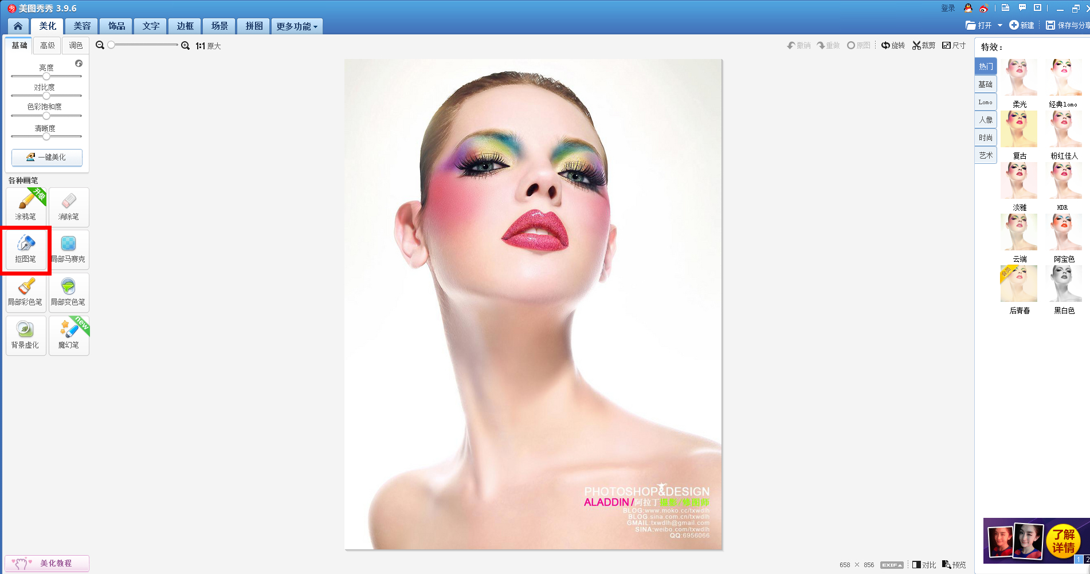
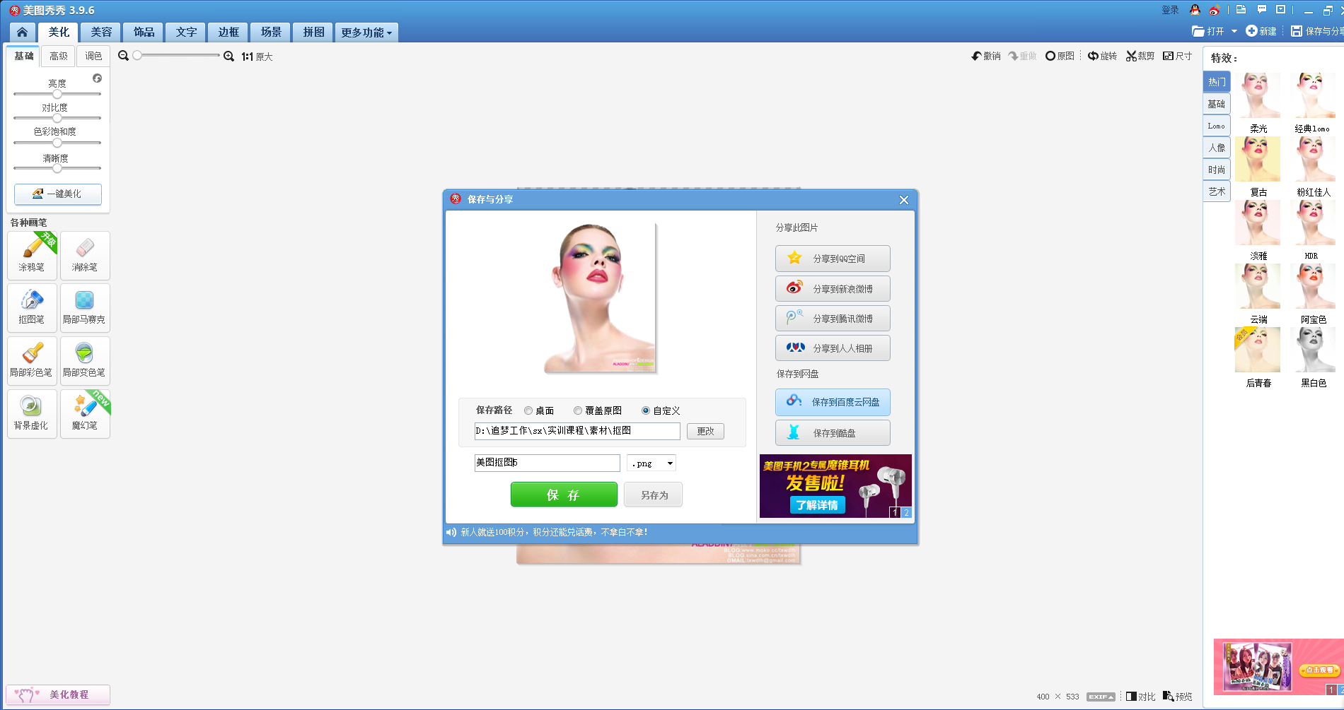
使用抠图笔选中所需要的区域，使用删除笔删除不需要的区域
完成抠图并保存为png格式
Notes:
备注：
1.保存方式老师可以自己设置。比如前景存为素材，课件中没讲，但是授课时还是有必要说明的。
2.此处截图老师可以换成自己的

Slide 22
④ 添加文字
1
打开一张所需要添加文字的图片
2
选择文字，输入文字
3
调整文字字体、大小以及透明度
4
完成添加并保存图片

Slide 23
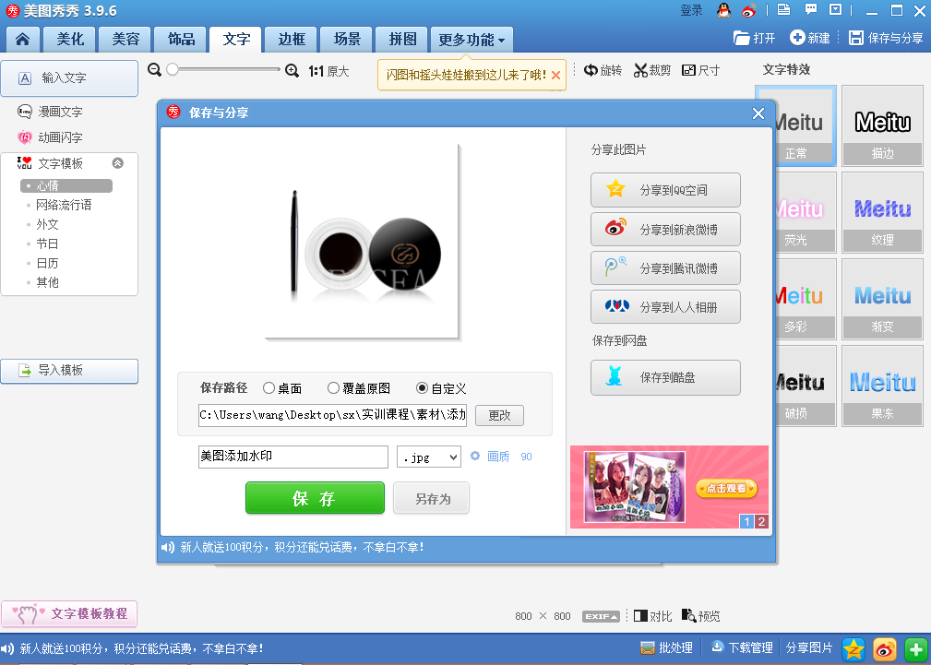
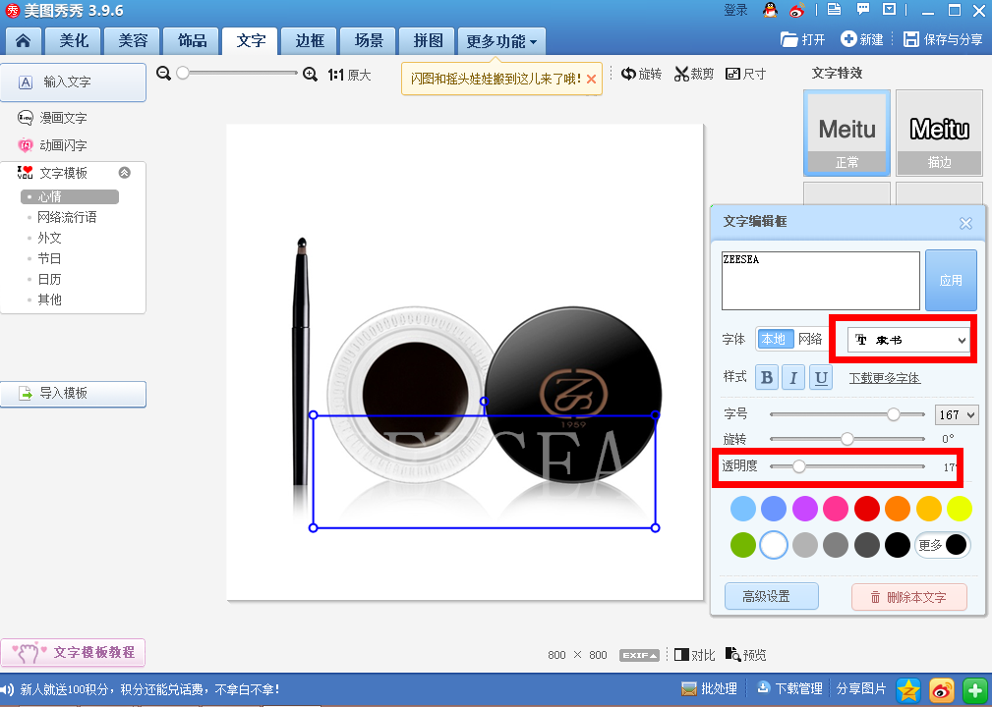
选择文字，输入水印文字，调整文字字体、大小以及透明度
完成添加并保存为jpg格式
Notes:
此处截图老师可以换成自己的

Slide 24
⑤ 添加饰品
1
打开一张所需要添加饰品的图片
2
选择饰品，其他饰品-淘宝或用户自定义
3
调整饰品大小以及透明度
4
完成添加并保存图片

Slide 25

练一练
一起做----每人做个图

Slide 26
装修素材制作

Slide 27

思考：做一张这样的图需要哪些步骤呢？

Slide 28
作图流程
添背景
素材准备
插入背景、正片叠底
产品图、背景图、饰品图
2
4
1
3
添素材
建画布
添饰品、添文字
尺寸

Slide 29
1. 素材准备
素材查找的网站
昵图网
01
02
千图网
www.nipic.com
www.58pic.com
我图网
03
04
淘宝参考
www.ooopic.com
www.taobao.com
花瓣网
05
06
百度图片
www.huaban.com
www.baidu.com

Slide 30
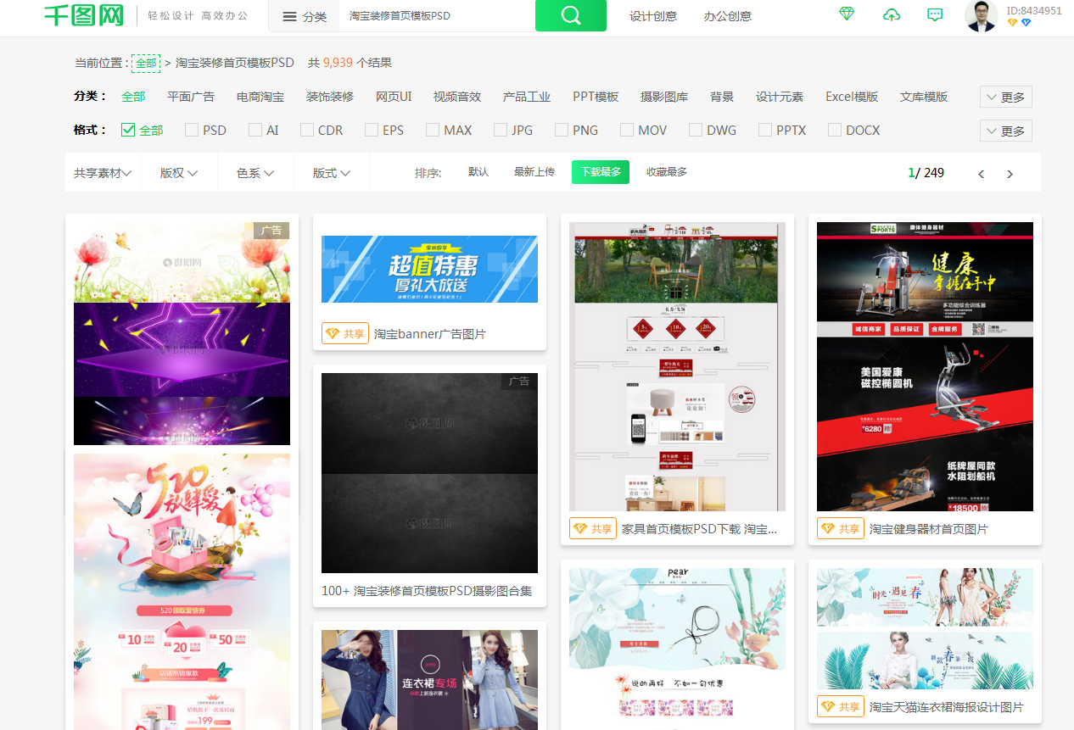

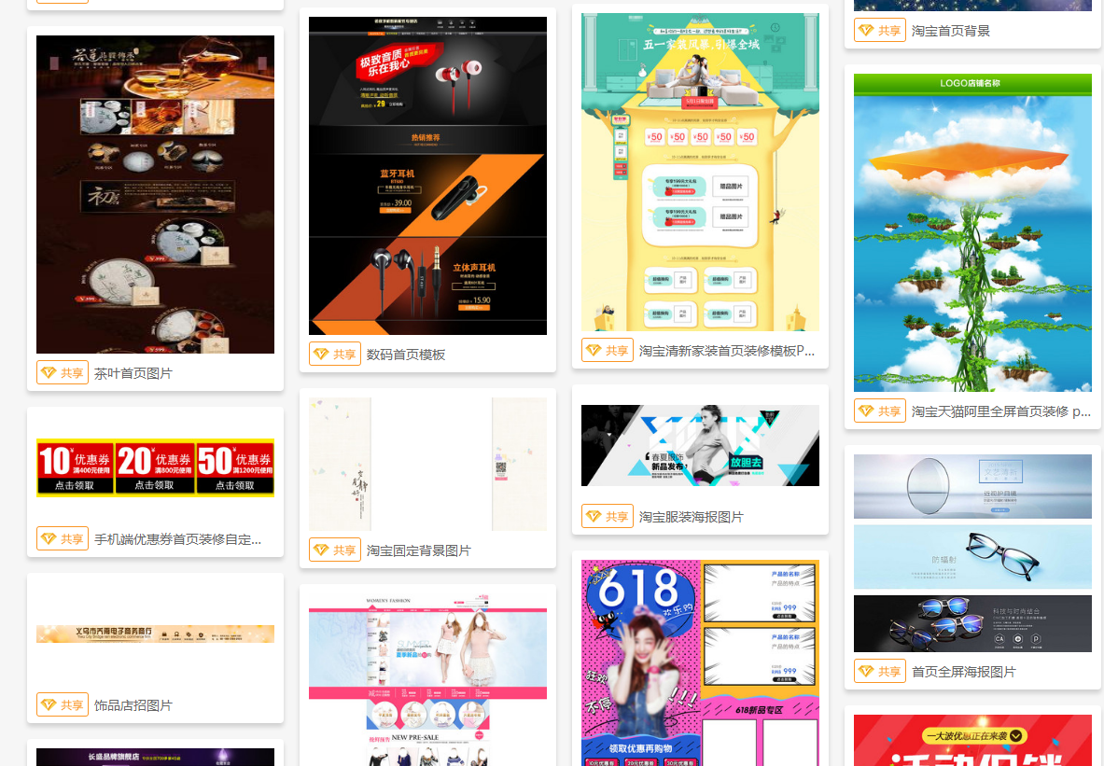

Slide 31
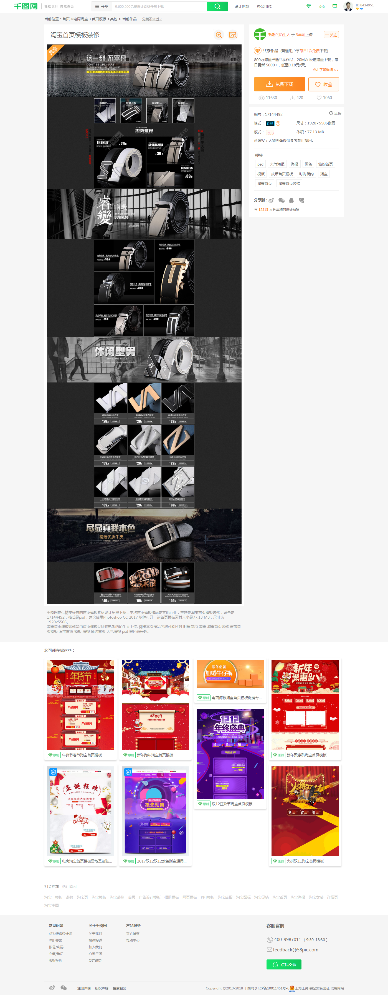
千图网
普通用户共享素材每天1次免费下载

Slide 32


产品图与背景图准备
Notes:
1、千图网下背景素材

Slide 33
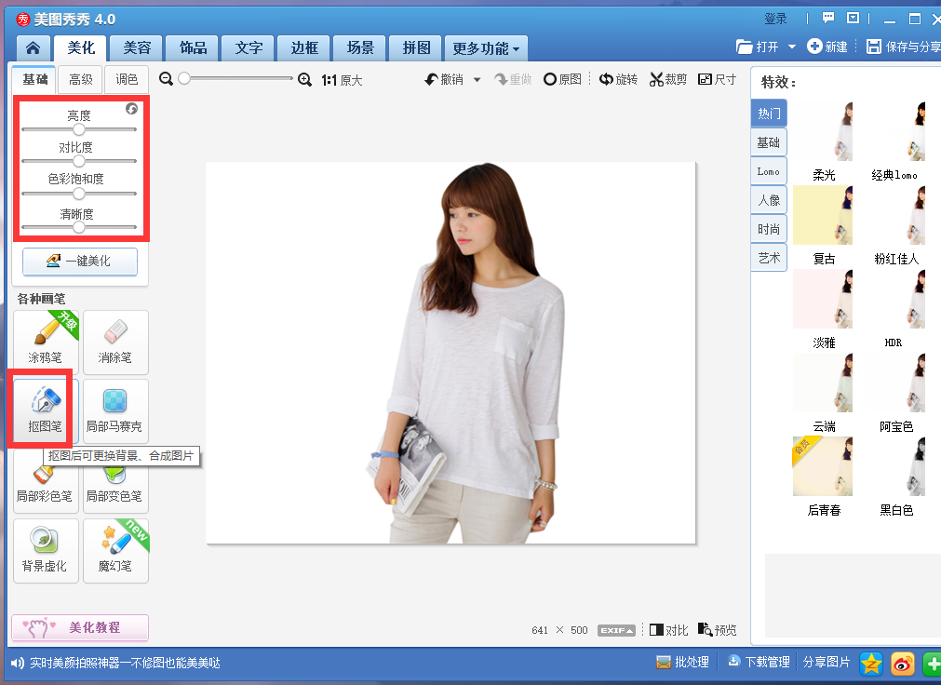
对产品图片的基础处理、抠图等操作

Slide 34

准备好的产品图

Slide 35
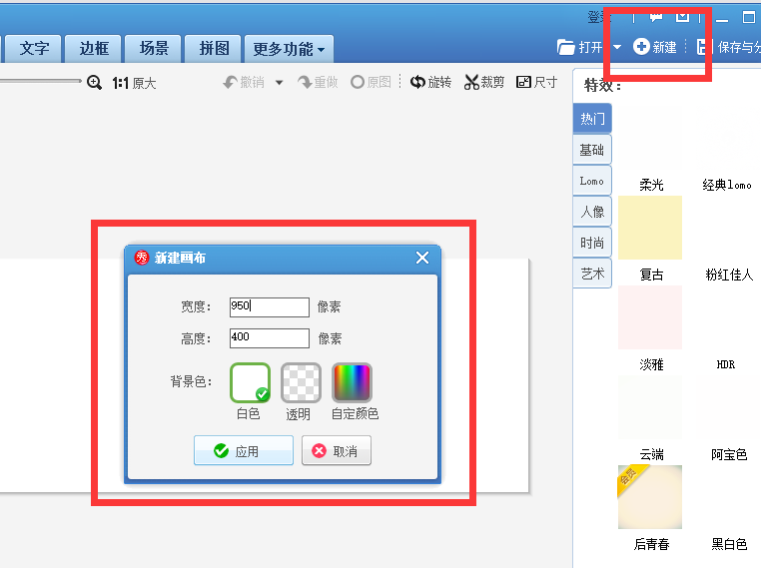
2. 建画布

Slide 36
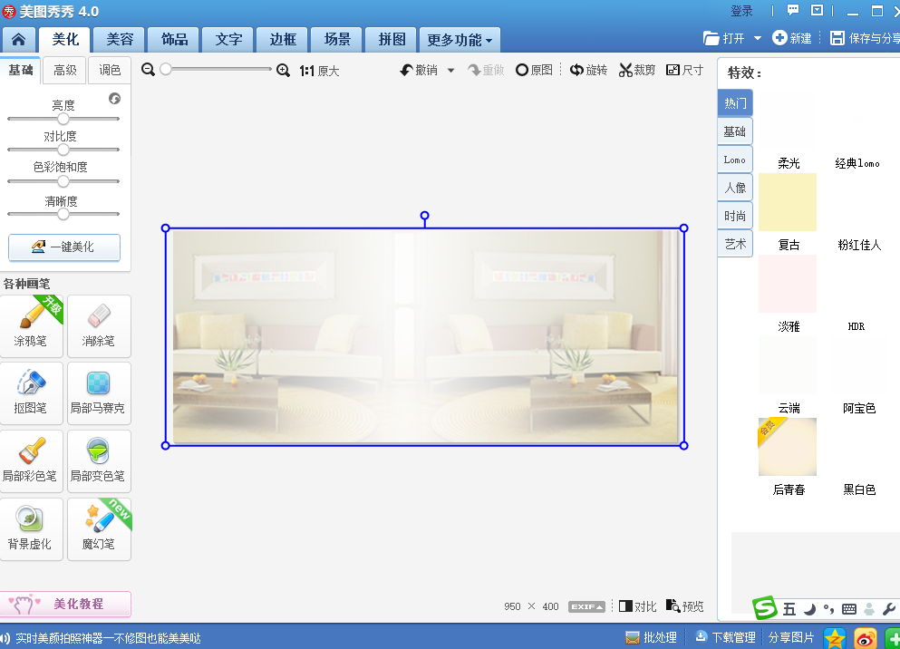
3. 添背景

Slide 37
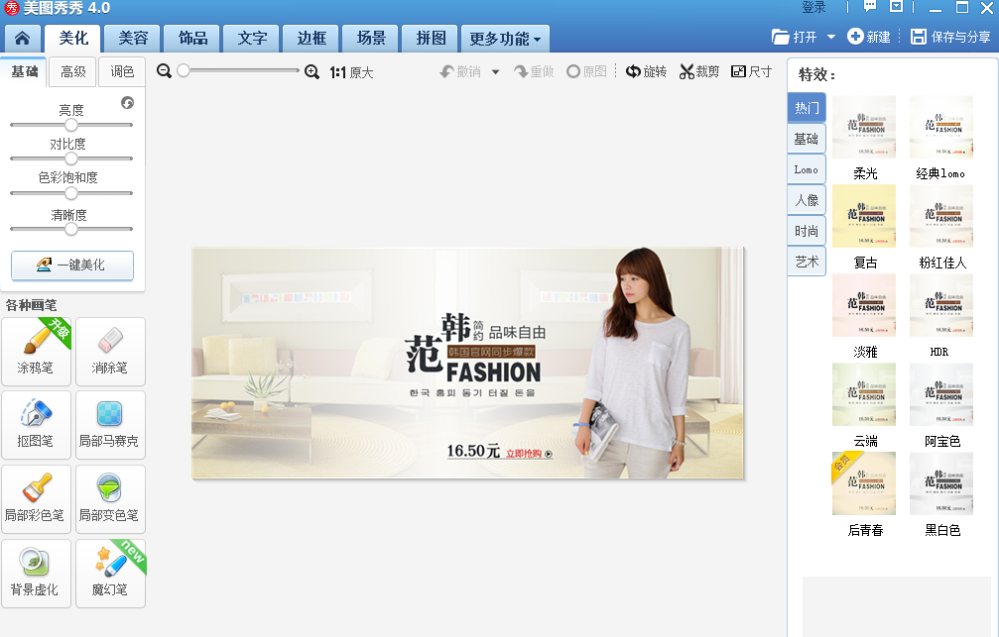
4. 添素材

Slide 38
点此下载产品图与背景图素材
练一练
时长：15分钟
一起做----用指定素材进行制做一张轮播图
Notes:
案例素材图片下载地址：http://oo8pkbsxx.bkt.clouddn.com/%E4%BA%A7%E5%93%81%E5%9B%BE%E4%B8%8E%E8%83%8C%E6%99%AF%E5%9B%BE.rar

Slide 39
思考
店标图片、店招图片、 轮播图片与刚刚制作的图片有什么区别？
尺寸
因此，只需要在第二步建画布时调整为对应尺寸即可做图对应的图片
Notes:
字体调整

Slide 40
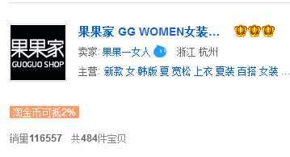
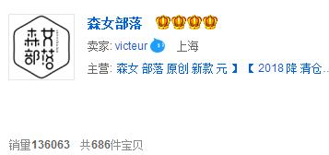
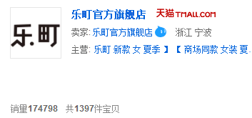
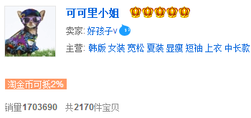
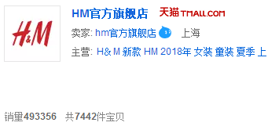
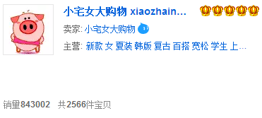
店标
建议尺寸80*80PX

Slide 41
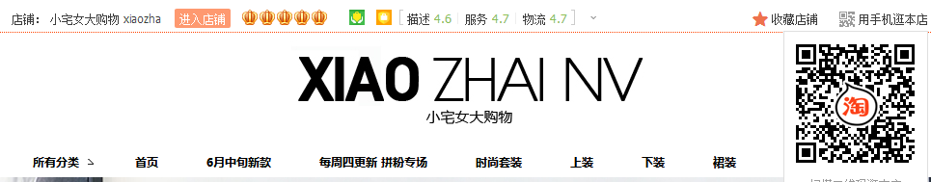
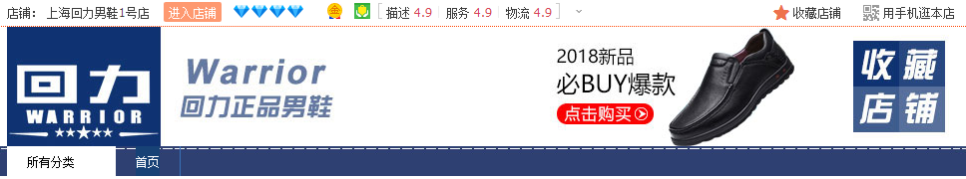
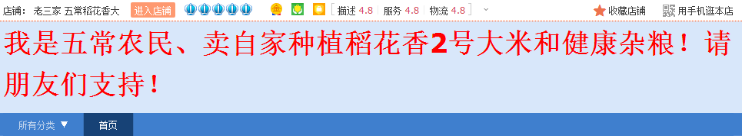
店招
建议尺寸950*120PX
思考：图片一定是越漂亮越好吗？
一定是最符合用户需求的才是好的

Slide 42
练一练
时长：15分钟
一起做----制作一张店标图、一张店招图
Notes:
字体调整

Slide 43

休憩片刻

Slide 44
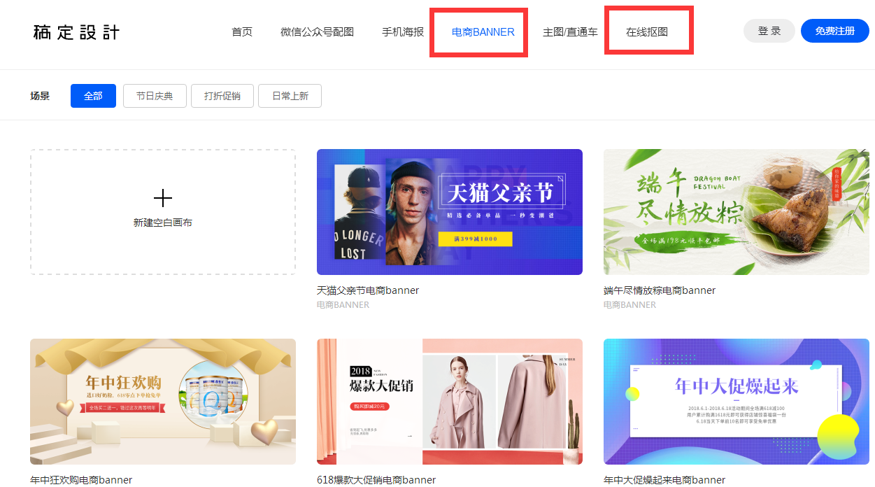
稿定，在线抠图，做轮播图
辅助工具介绍

Slide 45
练一练
时长：15分钟
一起做----制作两张轮播图
Notes:
字体调整

Slide 46
模拟商城装修

Slide 47
店铺装修步骤
图片空间
店铺设置
模板管理
素材上传
样式管理
分类管理
导航管理

Slide 48
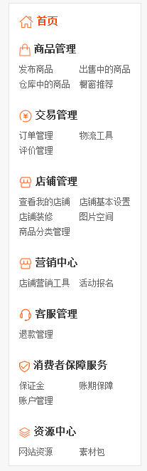
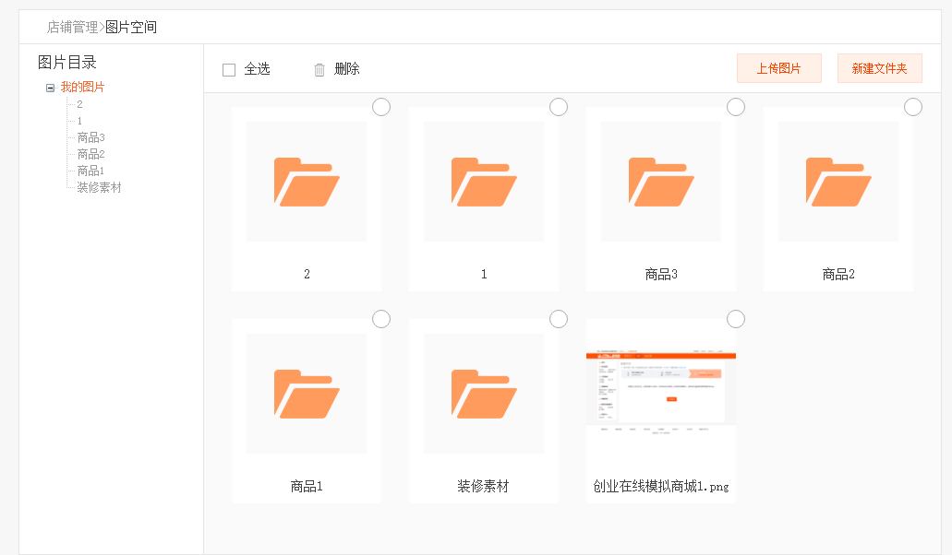
1. 图片空间

Slide 49
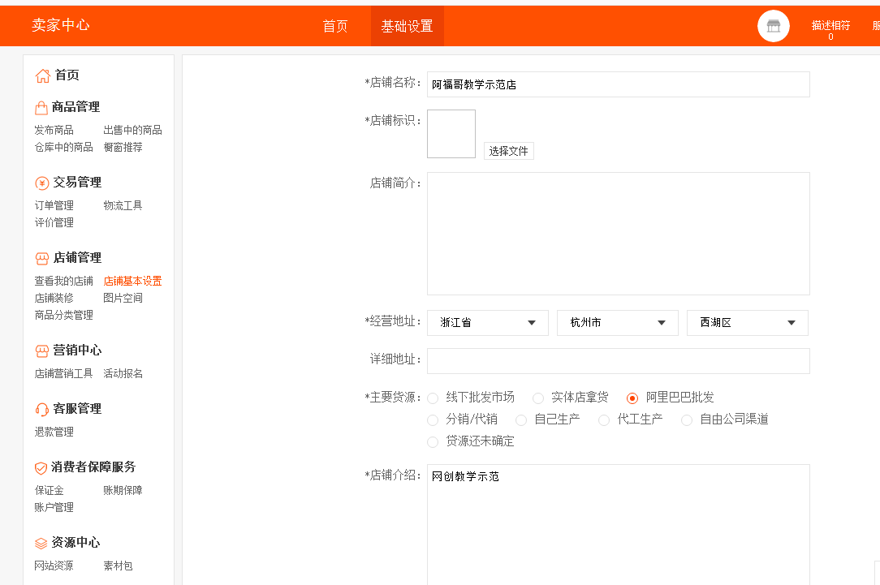
2. 店铺设置

Slide 50
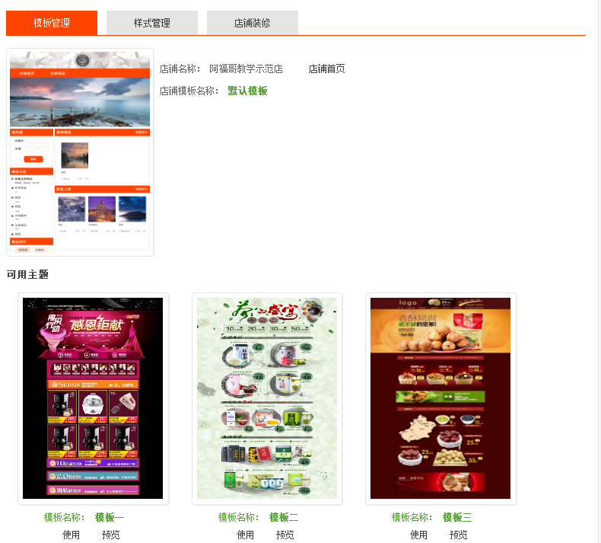
3. 模板设置

Slide 51
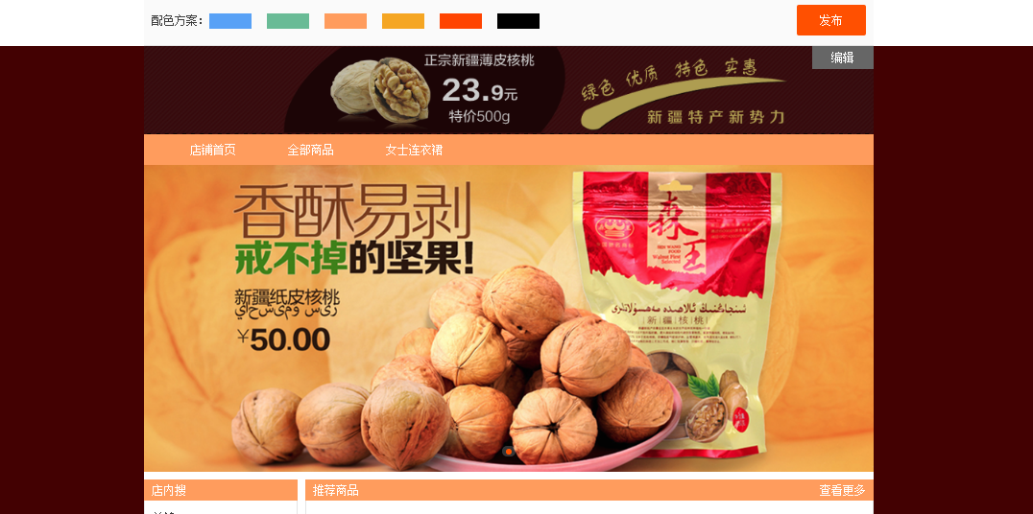
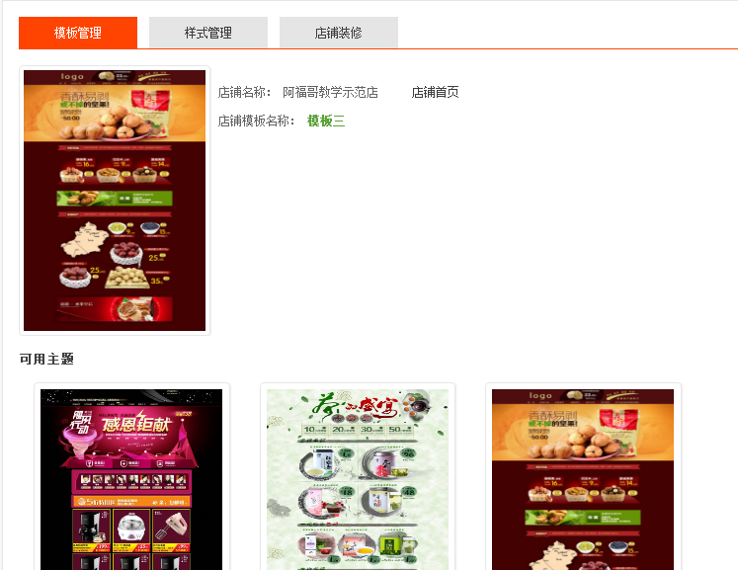
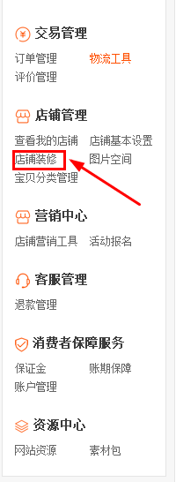
4. 素材上传
店招

Slide 52
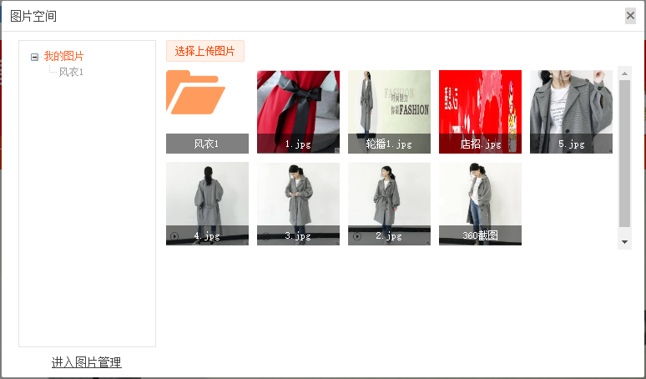

Slide 53
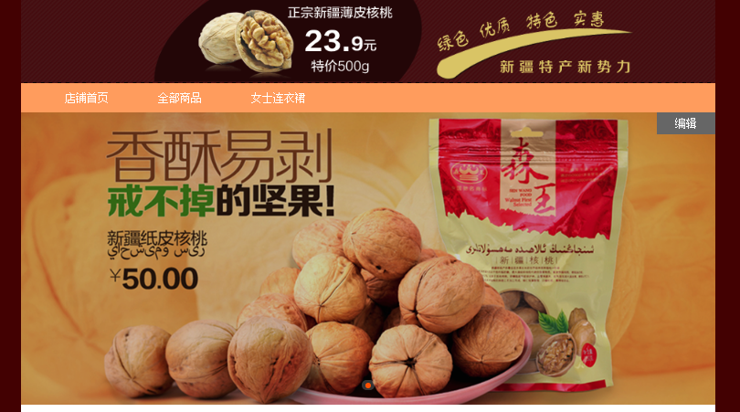
轮播

Slide 54
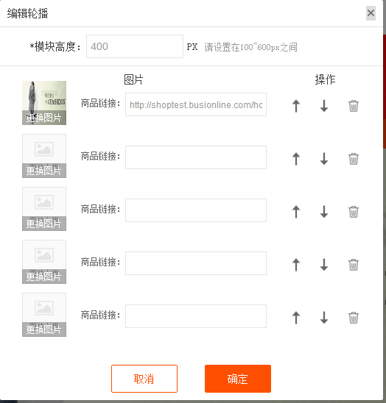

Slide 55
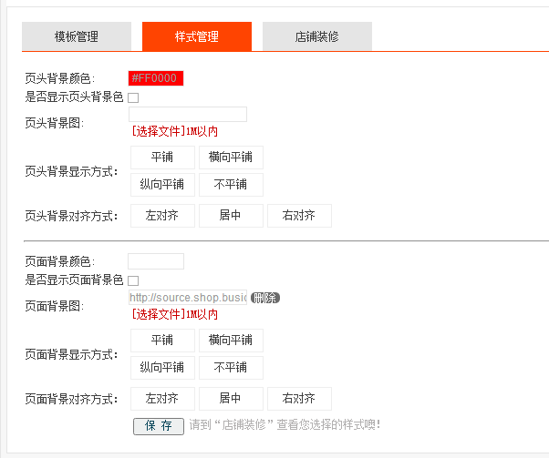
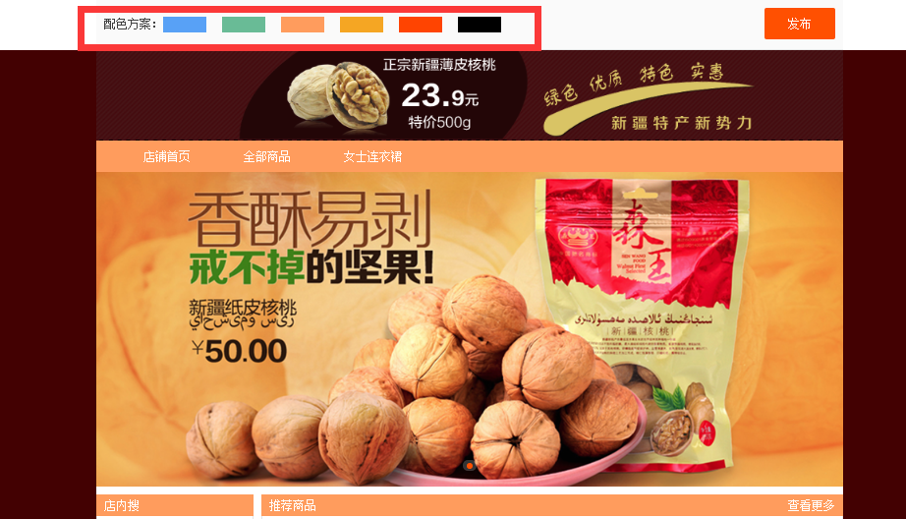
5. 样式管理

Slide 56
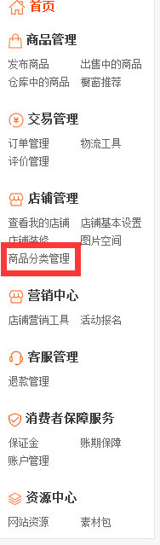
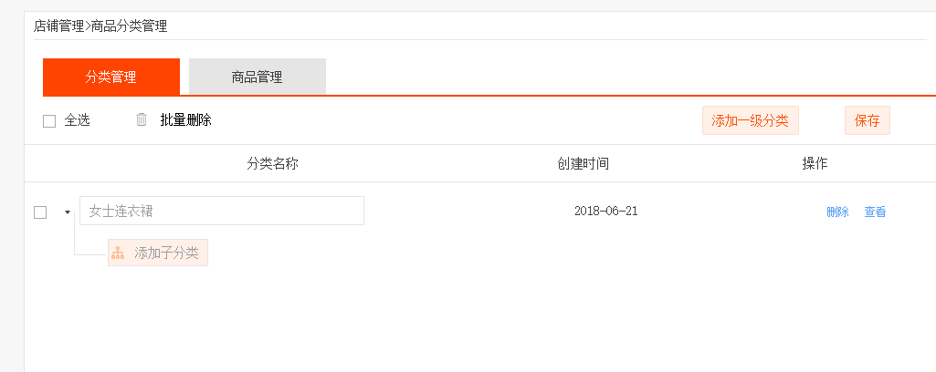
6. 分类管理

Slide 57
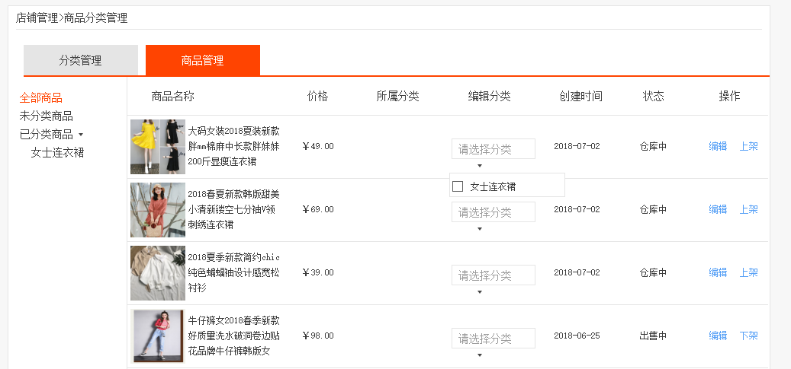

Slide 58


7. 导航管理

Slide 59
练一练
一起做----模拟商城装修
Notes:
字体调整

Slide 60
店铺装修的思路是什么？
用作图软件抠图、去水印、添加文字水印等操作
装修素材的制作：【店标：80*80PX；店招：950*120PX；2张轮播：950*400PX 】
模拟商城店铺装修

Slide 61
今日作业
以第三方电商平台上传的商品为依据制作：
1张店招图
1张店标图
2张轮播图

